Slide 1
IntraRoute

Slide 2
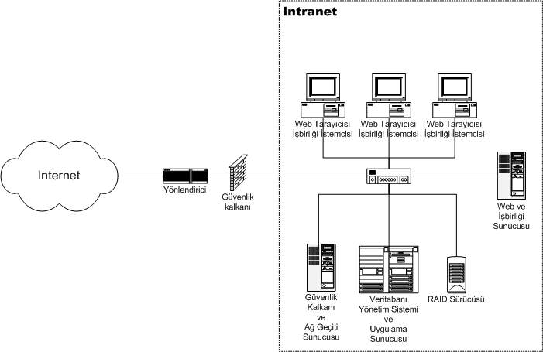
Un intranet este un tip de retea inchisa, asemanatoare cu internetul, in care mai multe calculatoare sunt legate intre ele pentru a putea comunica.

Slide 3
Avantaje ale intranet-ului fata de internet:
Viteza mai mare (exista mai putine noduri in retea deci viteza e de obicei mai mare)
Securitate maxima (un intranet nu poate fi accesat decat de la unul din calculatoarele ce fac parte din retea. Astfel sistemul nu poate fi compromis prin internet de catre o persoana straina).

Slide 4
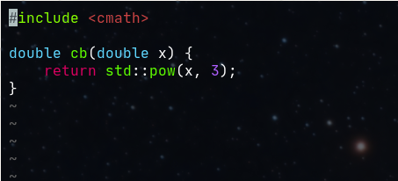
Ce este un translation unit?
Pe scurt, un translation unit este format dintr-un fisier cpp si toate headerele incluse de acesta.

Slide 5
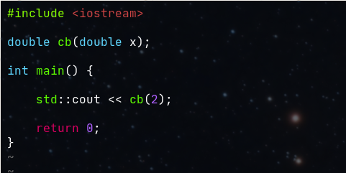
Declaratie vs Definitie
In declaratia unei functii definim numai numele functiei si parametrii pe care trebuie sa-i primeasca. Numim aceasta un prototip de functie.
Declaratia unei functii este suficienta pentru a compila un program.

Slide 6
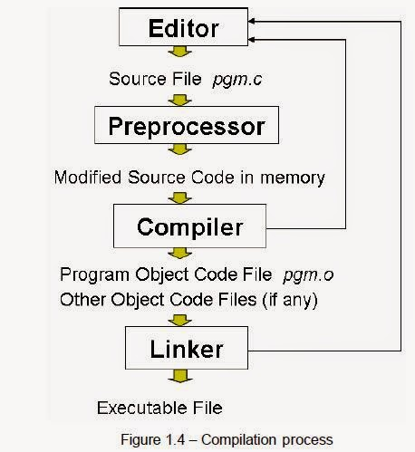
Definitia unei functii este necesara numai la pasul de linkage, compilatorul nostru poate sa asocieze declaratia unei functii cu definitia ei automat.
ODR (One Definition Rule)
O functie, clasa, template s.a. pot fi definite o singura data in cadrul unui program. Nu putem avea 2 functii cu definitii diferite dar care sa aiba acelasi nume si aceiasi parametri. Putem avea in schimb mai multe declaratii.

Slide 7
This work is licensed under a Creative Commons Attribution-ShareAlike 3.0 Unported License.
It makes use of the works of Mateus Machado Luna.

